Slide 1
МАОУ «Аромашевская СОШ им.В.Д.Кармацкого»
Результаты участия
в школьном и муниципальном этапах Всероссийской олимпиады школьников
2024-2025 учебный год

Slide 2
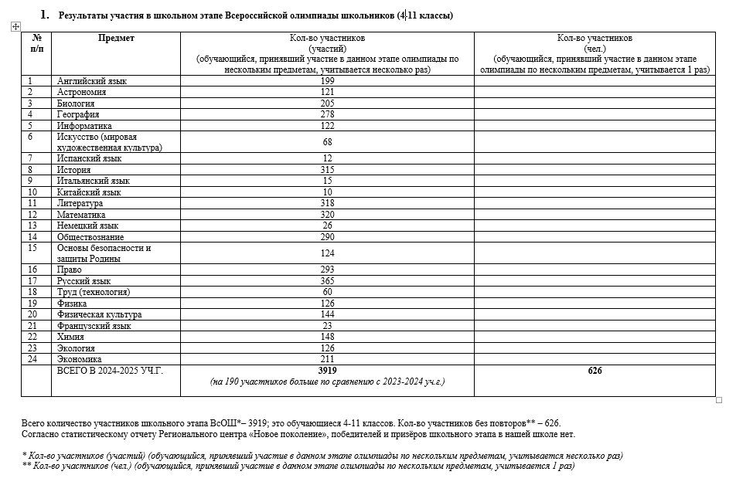
Результаты участия в школьном этапе ВсОШ

Slide 3
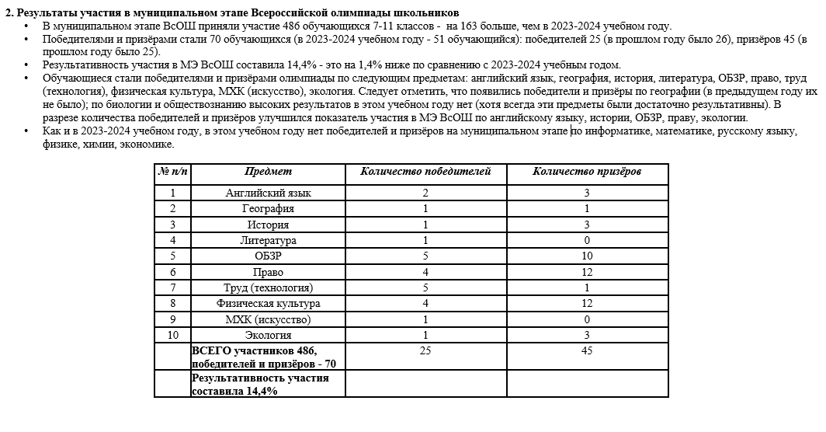
Результаты участия в муниципальном этапе ВсОШ

Slide 4
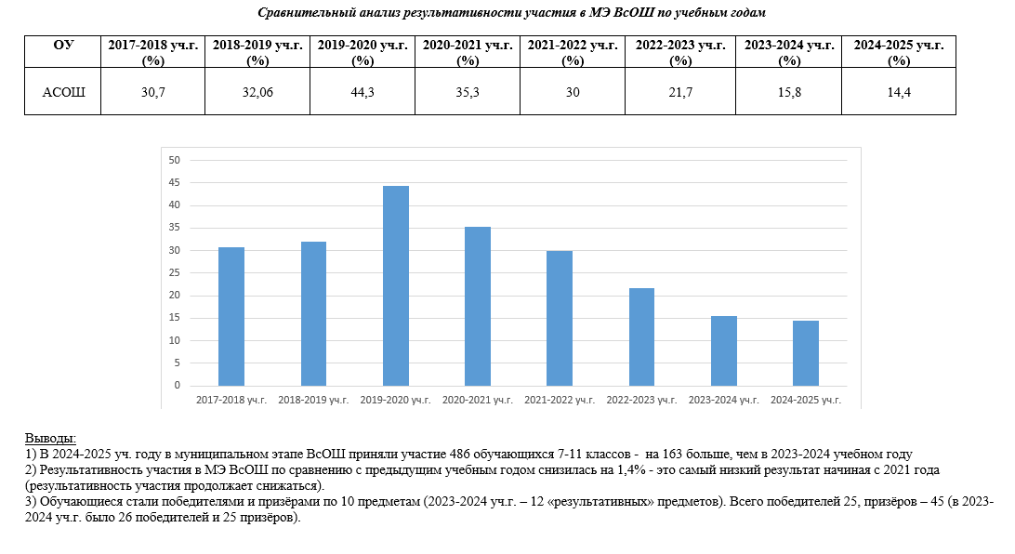

Slide 5
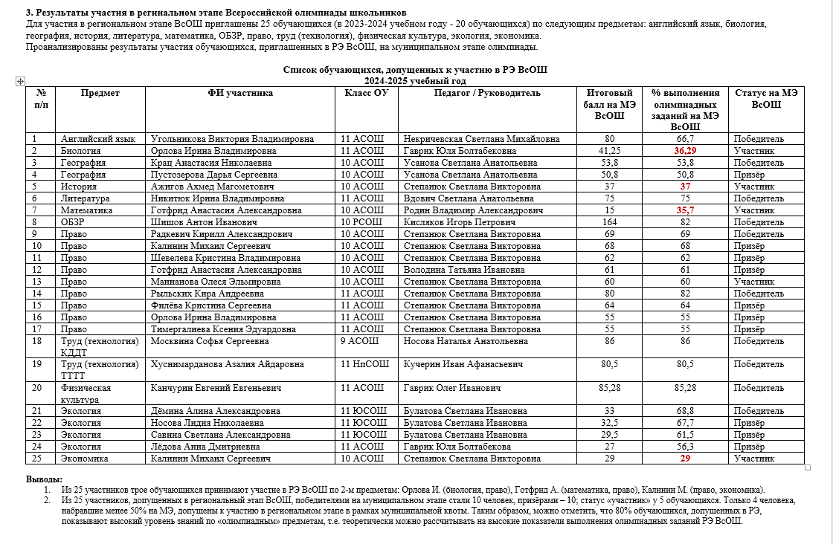
Допуск к участию в региональном этапе ВсОШ

Slide 6
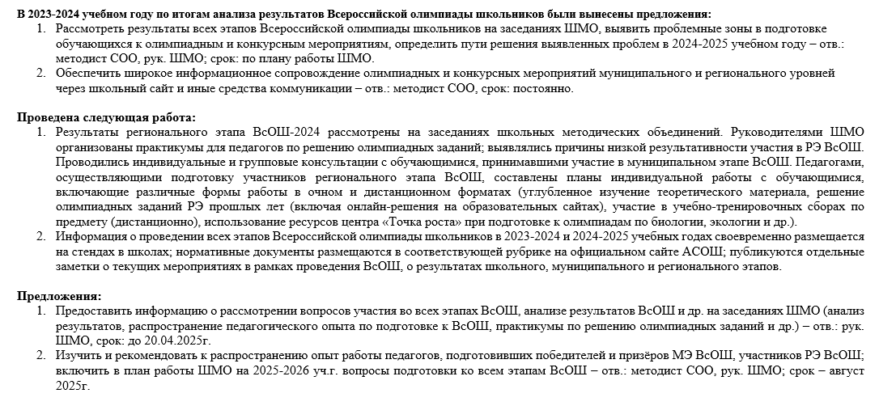
Выполнение решений:

